Slide 2
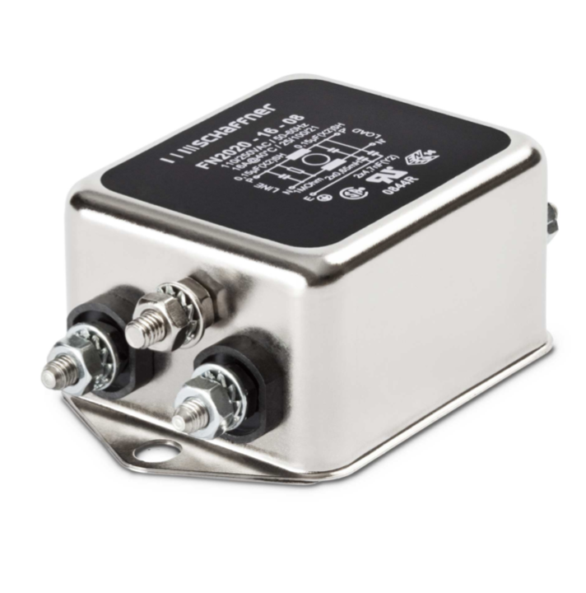

Slide 3
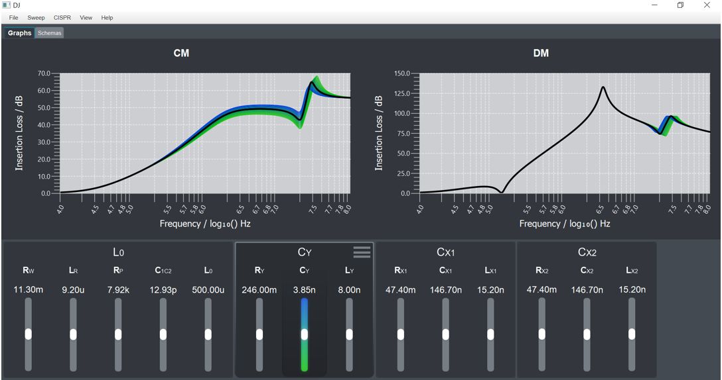

Slide 4
«DJ» EMI Filter für Netzteil
pro2E – Team 5

Slide 5
Mussziele

Slide 6
Software

Slide 8
Elektrotechnik

Slide 9
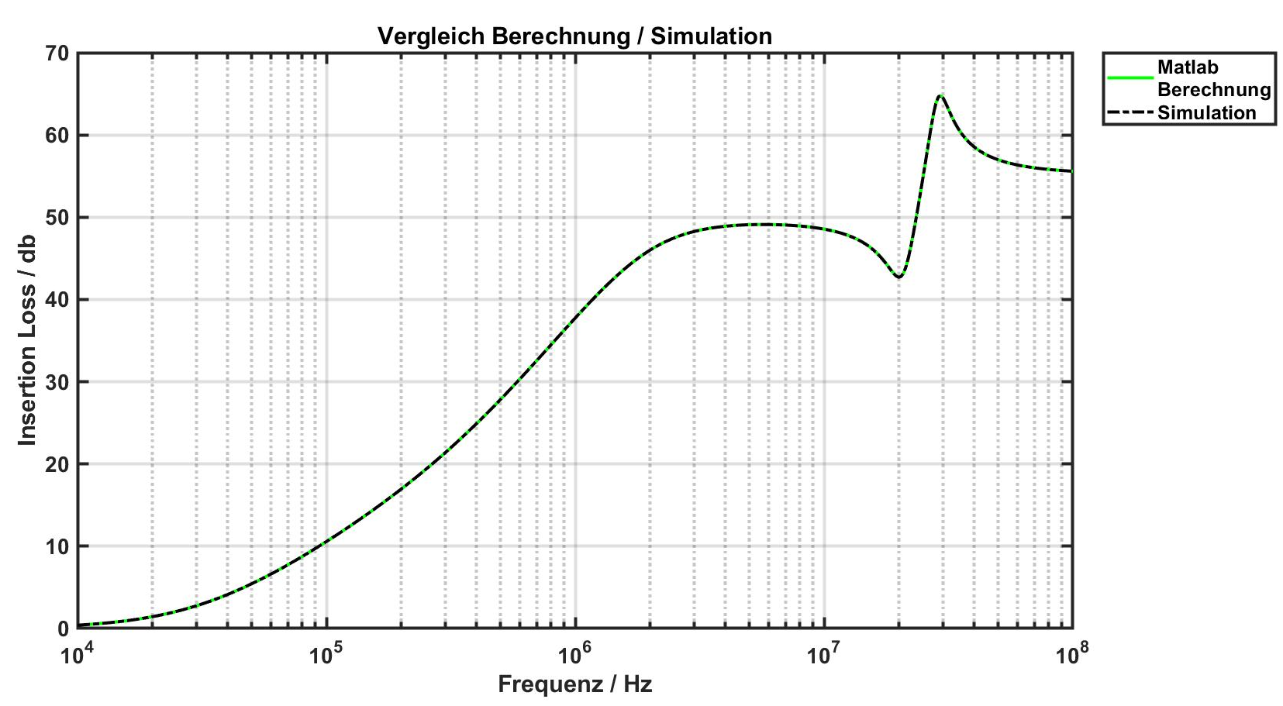

Slide 10
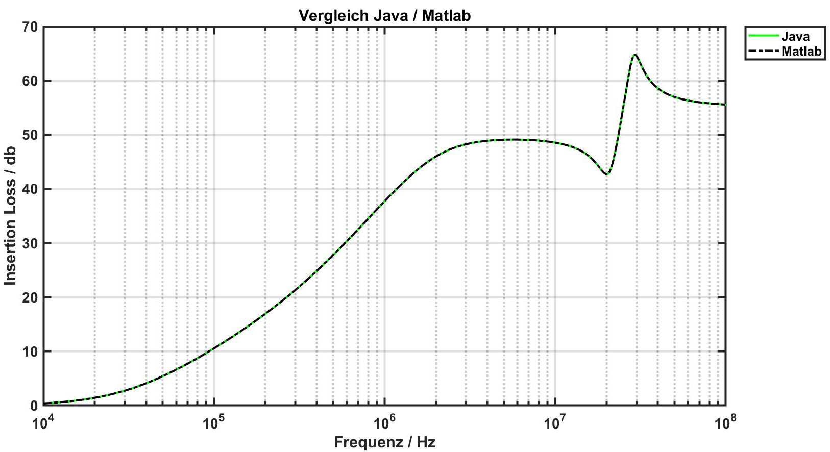

Slide 11
Projektmanagement

Slide 12
Kurven von Marina

Slide 13
Wunschziele

Slide 14
Fragen

